Slide 1
第24章：模拟方法
模拟方法：亦称随机模拟方法、 Monte Carlo（蒙特卡罗）方法，是一种基于“随机数”的计算方法
  美国在第二次世界大战期间研制原子弹的“曼哈顿计划” 中， Monte Carlo方法被系统地应用于科学研究中，诞生了MANIAC (Mathematical Analyzer, Numerical Integrator and Computer)
  Stanislaw Ulam, John von Neumann, Nicholas Metropolis, Enrico Fermi等人发明了一种基于样本统计的方法来解决关于在原子弹设计中的中子随机扩散问题和Schrodinger等式的特征值估计问题
  其基本思想很早以前就被人们所发现和利用
    17世纪：用事件发生的“频率”来决定事件的“概率”
    19世纪：用投针试验的方法来决定π
    http://www.geocities.com/CollegePark/Quad/2435/history.html
Note on census-taking in Monte Carlo calculations, E. Fermi and R.D. Richtmyer 1948
The Monte Carlo Method, Metropolis and S. Ulam 1949,Journal of the American Statistical Association, 44, 335 (1949)
Notes:
Jun Liu
被朱冠以“天山折梅手”称号
天山折梅手是逍遥派高手天山童姥的绝学
山折梅手共包括三路掌法，三路擒拿法，一共六路武功，天下任何招数武功，都能自行化在这‘六路折梅手’之中 。
这“天山折梅手”虽然只有六路，但包含了逍遥派武学的精义，掌法和擒拿手之中，含蕴有剑法、刀法、鞭法、枪法、抓法、斧法等等诸般兵刃的绝招，变法繁复，“天山折梅手”是永远学不全的，只能凭借习练者的勤奋和内力深厚程度来评介掌握程度。将来使用者内功越高，见识越多，天下任何招数武功，都能自行化在这六路“折梅手”之中。
和天山六阳掌一样，天山折梅手是逍遥派高深武功，必须内力深厚人士才可练习。如果武功低级人士误练此功，会经脉气息大乱，严重可瘫痪。

Slide 2

为什么叫Monte Carlo方法
Monte Carlo：闻名世界的赌城——摩纳哥的一个小山城
Monte Carlo方法：随机采样技术
Monte Carlo方法与Monte Carlo赌博之间的联系？
  二者都是由随机变量驱动——掷骰子
Monte Carlo casino

Slide 3
主要内容
为什么需要Monte Carlo方法
Monte Carlo 方法
  产生独立样本
    基本方法：概率积分变换（第一部分已讲）
    接受—拒绝（舍选）采样
    重要性采样
  产生相关样本：Markov Chain Monte Carlo
    Metropolis-Hastings算法
    Gibbs Sampler

Slide 4
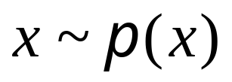
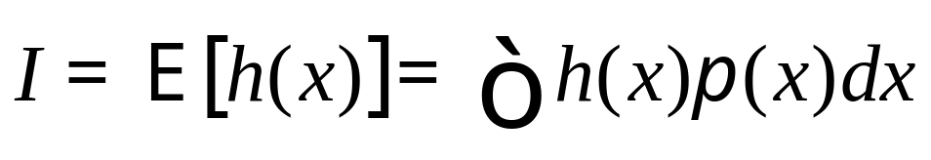
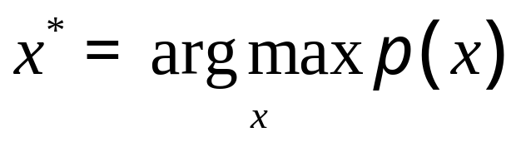
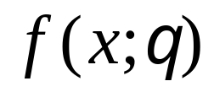
Monte Carlo方法：一种通用的计算技术
模拟：从一个pdf产生 “典型”样本
积分：在高维空间中积分
优化
学习
  有隐含变量的非监督学习（对后验分布模拟）
    对隐含变量积分
    有缺失数据的机器学习
  MLE：
Notes:
辅助变量亦可视为确实数据

Slide 5

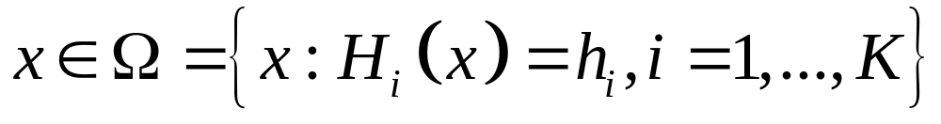
任务1：采样与模拟
对很多系统，其状态由概率模型控制。假设系统的状态 ，满足全局约束
  这些约束可能一些逻辑约束（如8-皇后问题），也可能是一些宏观性质（如固定体积和能量的物理气体系统），也可能是统计观测（给定一些样例图像，合成有相同性质的图形）
任务：产生该系统的典型状态
Notes:
如纹理合成、计算机图形合成等

Slide 6
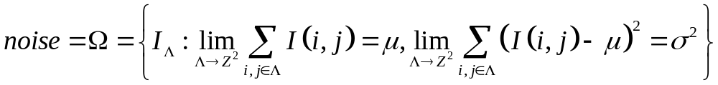

例：噪声图像合成
“噪声图像”模式：固定均值和方差的图像集合
该图像为高斯模型的一个“典型图像”
Notes:
对正态分布采样即可
mu = 100;
sigsma = 20;
X = normrnd(mu, sigma, 100, 100);
imshow(X, [0, 255])

Slide 7

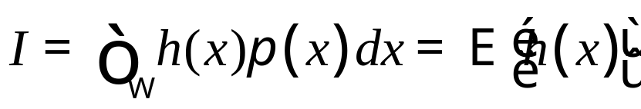
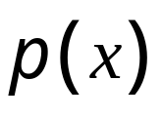
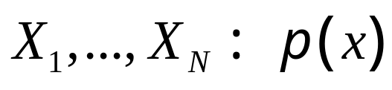
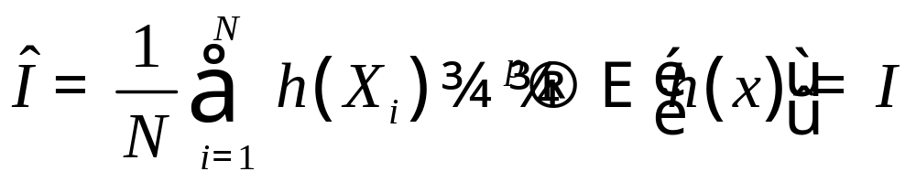
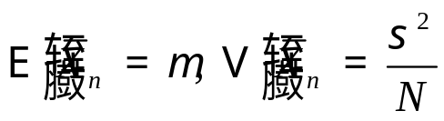
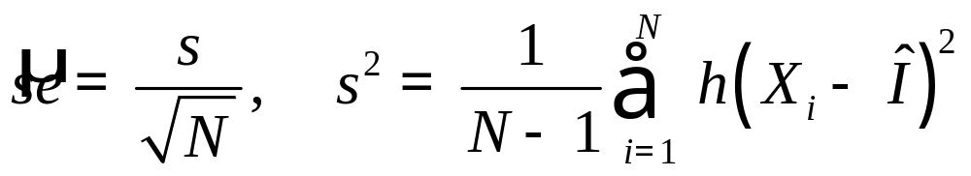

任务2：科学计算
科学计算中经常需要对高维空间进行积分
Monte Carlo积分，其中 为高维空间
  通过从分布 ，产生N个样本
  根据大数定律，可以用均值去近似期望
  该估计的标准差为
Notes:
当样本数n足够大时，方差很小，估计很准确
很多地方都用刀积分：
贝叶斯推断
图形学中的绘制方程
误差随sqrt(n)下降，它并不能和一些高级的数值积分算法比拟，但对多维情况，MC方法却很有吸引力。

Slide 8
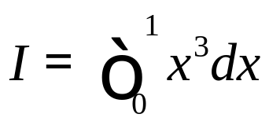
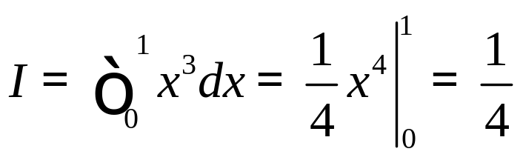
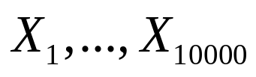
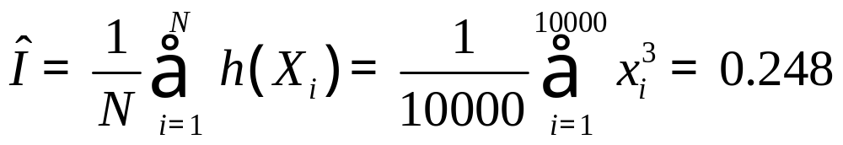
Monte Carlo 积分
24.1例：计算
解析计算：
模拟计算：从均匀分布Uniform[0,1]产生N=10000个样本 ，则
且标准差为0.0028。
注意：由于是随机采样，某次的具体结果可能与此稍有不同。
  参考代码见chp24_1.m
Notes:
clear;
clc;
rand('seed',sum(100*clock));
N_samples = 10000;
X_N = rand(N_samples, 1);
I_cap = 0;
for i = 1: N_samples
I_cap = I_cap + X_N(i, 1)*X_N(i, 1)*X_N(i, 1);
end
I_cap = I_cap / N_samples

Slide 9
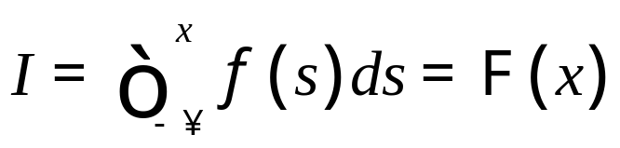
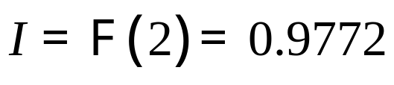
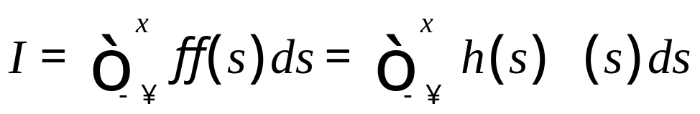
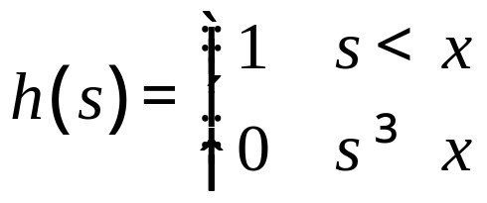
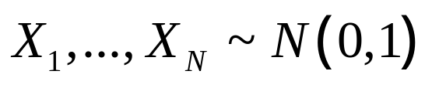
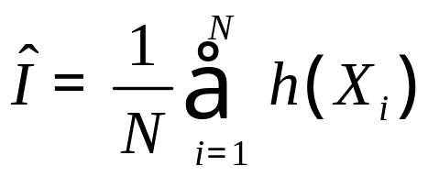
Monte Carlo 积分
24.2例：计算
查表可得：
模拟计算：
  其中
  现产生样本
  得到
参考代码见chp24_2.m
Notes:
clear;
clc;
rand('seed',sum(100*clock));
N_samples = 100000;
x = 2;
X_N = normrnd(0, 1, N_samples, 1);
I_cap = 0;
for i = 1: N_samples
if( X_N(i, 1) <= x )
I_cap = I_cap + 1; %count
end
end
I_cap = I_cap / N_samples

Slide 10
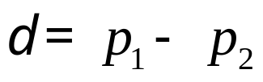
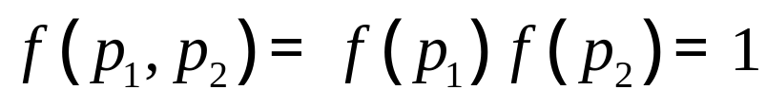

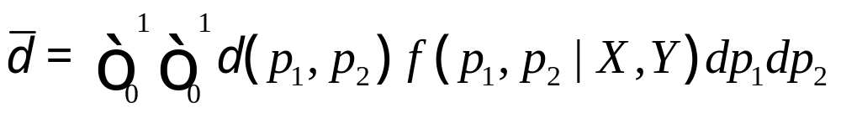
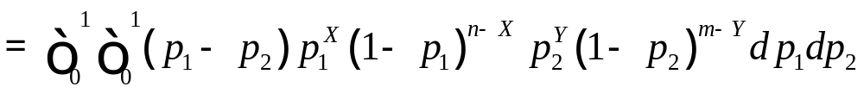
Monte Carlo 积分
24.3例（二项分布的贝叶斯推断） ：
令
要估计
假设采用扁平先验
则后验分布密度为
的后验均值为

Slide 11
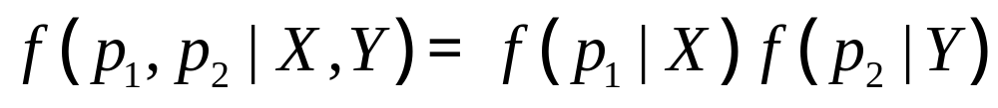
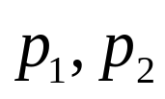
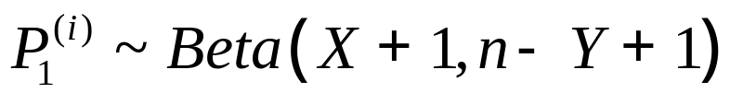
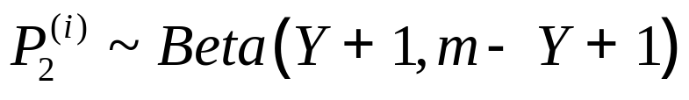
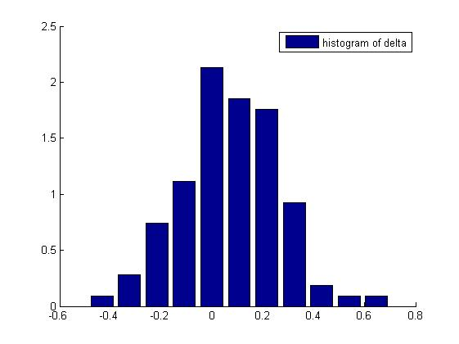
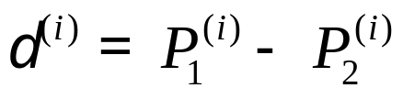
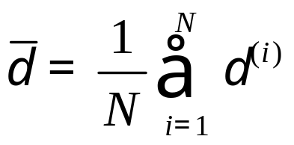

Monte Carlo 积分
24.3例（续） ：
为了避开这些积分计算，采用模拟方法
注意到
所以 在后验分布下是独立的，且
因此，通过抽取
得到
则
当N=100时，得到估计
  δ的直方图如右所示
  参考代码见chp24_3.m
Notes:
clear;
clc;
rand('seed',sum(100*clock));
N_samples = 10000;
n = 10;
m = 10;
p1 = 0.4;
p2 = 0.3;
X = binornd(n, p1, 1, 1);
Y = binornd(m, p2, 1, 1);
P1_N = betarnd(X(1,1)+1, n-Y(1,1)+1, N_samples, 1);
P2_N = betarnd(X(1,1)+1, m-Y(1,1)+1, N_samples, 1);
delta = P1_N - P2_N;
delta_bar = mean(delta);
%hisogram pdf
figure(1)
hold on;
nbins = sqrt(N_samples);
[hist_f, xout] = hist(delta, nbins);
hist_f = hist_f/N_samples;
bandwidth = (max(delta)-min(delta))/nbins
hist_f = hist_f / bandwidth;
bar(xout, hist_f);
legend('histogram of detla');

Slide 12



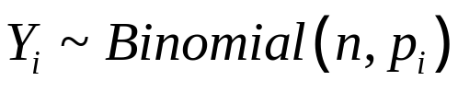

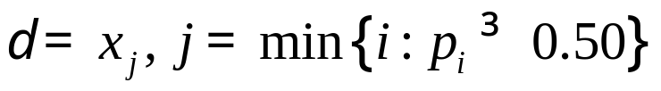

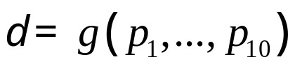
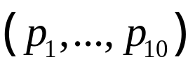
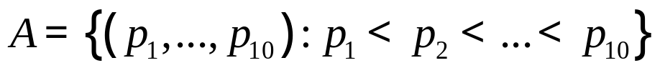
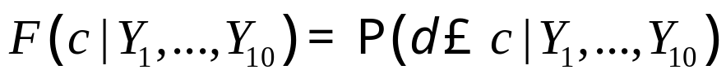
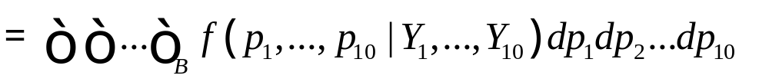
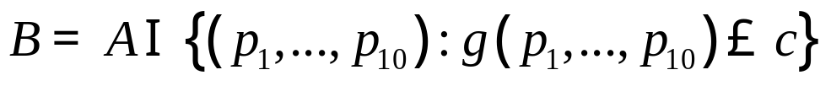
Monte Carlo 积分
24.4例（剂量反映的贝叶斯推断）：假设进行一个实验，给老鼠们一种药物的10种剂量中的一种，记作 。对每个剂量水平 ，用n只老鼠做实验，并且用 表示这n只老鼠的存活数目。因此，有10个独立的二项分布 假设从生物学的角度知道剂量越高，死亡率越高，因此
要估计死亡率为50%对应的剂量LD50，即
注意到δ是 的一个复杂的隐函数，记作
这意味着若已知 ，则可以求出δ 。δ的后验均值为
积分区域为
δ的后验CDF为
其中

Slide 13
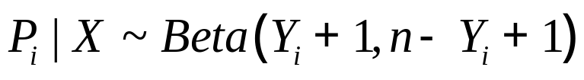
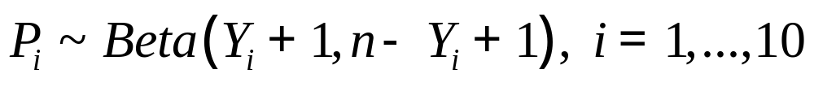


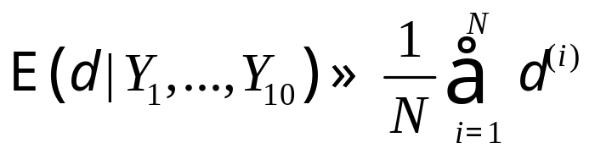
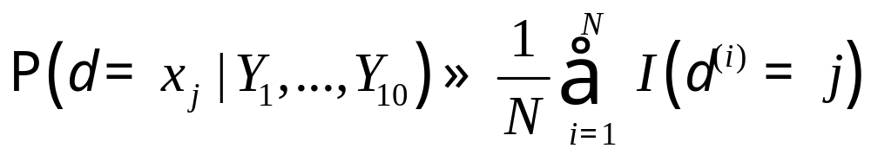
Monte Carlo 积分
24.4例（续）：上述10维积分可以用模拟方法近似
在A上取扁平先验，则除了截断，每个 是一个Beta分布：
为了从后验分布中抽取样本，采取以下步骤：
  （1）抽取
  （2）若 ，继续；否则丢掉这些数据并再次抽取，直到得到一个可以保留的样本
  （3）令
重复N次，得到 ，则
为离散变量，可以估计其概率密度函数

Slide 14
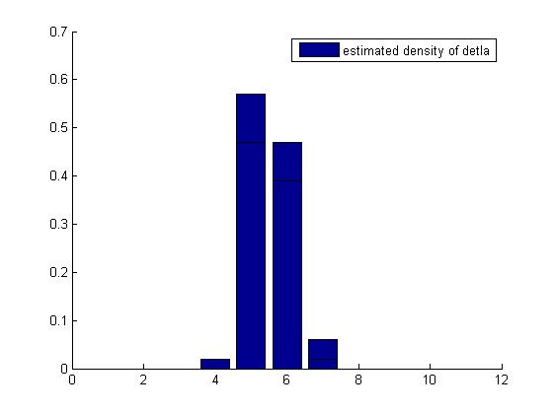
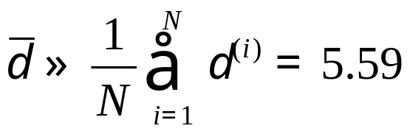
Monte Carlo 积分
24.4例（续）：
输入：
  剂量：[1, 2, 3, 4, 5, 6, 7, 8, 9, 10];
  动物数n：[15, 15, 15, 15, 15, 15, 15, 15, 15, 15]
  死亡动物数Y：[0, 0, 2, 2, 8, 10, 12, 14, 15, 14]
N=100次，得到
概率密度函数如右所示
  0 0 0 0 0.4700 0.4700 0.0600 0…
  参考代码见chp24_4.m

Slide 15


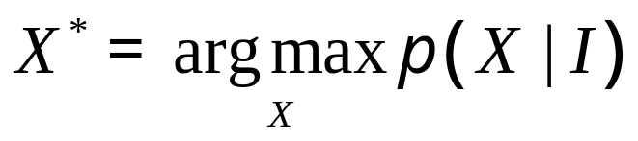
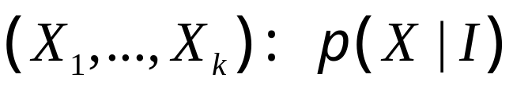
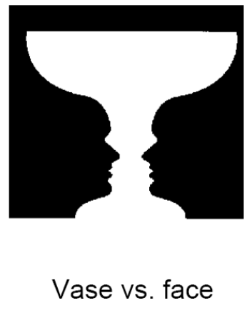

任务3：优化和Bayesian推断
例：给定图像 ，求图像的语义解释
我们需要对后验进行采样，并保留多个解

Slide 16



优化
例：将一个求最小值的问题转化为求能量最小问题
  求函数 的最小值
  等价于求
  可以通过对分布 采样实现
  当T越小时，上述分布在函数h的全局最小值附近的概率越大→ 当T→0时，从上述分布的样本几乎会在h的全局最小值附近
这就是模拟退火的基本思想

Slide 17
问题：怎样采样
直接采样：对简单模型可用
接受—拒绝采样（ Acceptance-Rejection sampling ）
重要性采样（ Importance Sampling ）
Markov Chain Monte Carlo

Slide 18

接受—拒绝采样
（Acceptance-Rejection Sampling
给定目标分布密度π(x)
建议密度（Proposal Density） q(x)和常数M，使得
  对q(x)采样比较容易
  q(x)的形状接近π(x), 且有
通过对q(x)的采样，
实现对π(x)的采样
c
Mq(x)
π(x)
a
b
x
J. von Neumann, "Various techniques used in connection with random digits. Monte Carlo methods", Nat. Bureau Standards, 12 (1951), pp. 36–38.
Notes:
4页论文
第一个可以对任意分布采样的方法

Slide 19






接受—拒绝采样
采样过程为：
  1、产生样本 ，和
  2、若 ，则接收X
则接收的样本服从分布
等价于
  1、产生样本 ，和
  2、 ，若 ，则接收X
包络原则
c
Mq(x)
π(x)
x

Slide 20


接受—拒绝采样
几何解释：
  在二维图上，随机选取位于曲线Mq(x)下的点[x,y]；
  选取位于曲线π(x)下的那些点，则这些点将服从概率密度为π(x)的分布
对 的模拟，等价于对
的模拟。
c
Mq(x)
π(x)
a
b
x

Slide 21



接受—拒绝采样
c
Mq(x)
证明：
  x和y的概率密度函数分别为
  联合概率密度函数为
  按接受—拒绝采样法抽出的随机数d的概率：
即d的概率函数为π(x)
π(x)
a
d
b
x

Slide 22



接受—拒绝采样
c
Mq(x)
接受率，即采样的效率为
  等于q(x)下的面积除以π(x)下的面积
  M的大小决定了采样的效率，q与π相似但尾部更厚
    如果q、π为概率密度函数，则 ， ➔ 当q与π形状相似时，M越小，接受率更高，采样更有效
  对高维问题， M可能很大，此时拒绝率→100%
π(x)
a
b
x

Slide 23




例：对三角分布采样
例1：对三角分布采样，取a=-1, b=1, 和c=0
其中a,b,c分别为下界、上界和众数
建议密度
M=2
参考代码见acceptreject_tri.m
Notes:
U = rand(2,1);
U1 = U(1); U2 = U(2);
U = rand(2,1);
U1 = U(1); U2 = U(2);
if M*U2 < 1 - abs( a + (b-a)*U1)
counter = counter+1;
x = a + (b-a)*U1;
triang_keep(counter,1) = x;
end;

Slide 24




例：对截断正态分布采样
例2：对截断正态分布采样：
建议密度
参考代码见
  acceptreject_trunnorm.m

Slide 25









例：对截断正态分布采样
——不同建议分布的影响
例3：对截断正态分布采样
当c<0时，建议密度可用标准正态分布
  只接受X>c的样本
  最坏的情况，接受率为50%
当c>0时，由于c较大时，上述策略效率很低（绝大多数样本被拒绝）
  当c=1时，接受率为
此时可采用指数分布作为包络函数
我们要计算最小的常数M，使得
则最佳的M为
为了得到最小的拒绝率，我们还选择最佳的
  接受率为
参考代码见acceptreject_trunnorm_diff_proposals.m

Slide 26




重要性采样（Importance Sampling）
通过从已知采样的概率 采样，近似积分
重要性：

Slide 27



重要性采样
通过
  1、产生样本
  2、计算
该估计是一致估计：

Slide 28







重要性采样
的选择：
  容易采样的任意分布，如高斯分布
但某些分布更好一些，估计的方差更小
  只有下式成立，估计的方差才不为无限大
  所以 的形状应和 的形状足够近似，且 的尾部应比 的尾部厚
  当 ，权重 变化范围很宽，只对少数样本点给与大的权重，其余样本的权重趋近于0
  当 ，也可以用接受—拒绝采样法直接采样

Slide 29


重要性采样
可以用下列有偏估计代替：
  还是能收敛到
  偏差很小，通常也能减小方差，从而MSE可能更小

Slide 30







重要性采样
例24.6（尾概率）：估计
记
其中
方法1：基本Monte Carlo方法
  当n=100时，
方法2：重要性采样
  建议分布q为标准正态分布：
  当n=100时，
  方差降低了20倍
方法3：接受—拒绝算法（截断高斯）
参考代码见importance.m

Slide 31
MCMC：Markov Chain Monte Carlo
重要性采样和接受—拒绝采样都只 与 很相近似时才表现很好
在高维空间问题中，标准的采样方法会失败：
  接受—拒绝采样：维数增高时，拒绝率→100%
  重要性采样：大多数的样本权重→ 0
对高维复杂问题，用马尔科夫链（Markov Chain） 产生一些列相关样本，实现对分布的采样

Slide 32


MCMC
MCMC：一种利用一定范围内的均匀分布的随机数，对高维空间概率进行采样的通用技术。
基本思想：设计一个马尔科夫链，使得其稳定概率为目标分布

Slide 33

马尔科夫链
马尔科夫链：一种表示随机系统的数学模型，其状态变化用转换概率表示
马尔可夫链的当前状态至于过去最近的一些状态有关
  如天气变化、股票价格…
  如一阶马尔可夫链，只考虑最近一个状态的影响
条件概率 为马氏链在时刻m处于状态i条件下，在时刻m+n转移到状态j的转移概率
齐次马尔可夫链：转移概率与所处的时刻n无关：
  以下我们讨论的都是齐次马尔可夫链

Slide 34




马尔科夫链
概率转移矩阵：如果马尔可夫链的状态空间Ω是离散的，则用一个矩阵P表示从一个状态转移到到下一个状态的概率
  亦被称为转移核
  性质：
令初始分布
则
若 ，则π称为马尔可夫链的稳定状态。

Slide 35



马尔科夫链中的一些术语
可达： 经过一系列的转变，状态i可以到达状态j
  ，记作
互通：
不可约链：所有状态之间是互通的
吸收态：只能出去不能进来

